Slide 1
ČUSTVENE IN VEDENJSKE TEŽAVE
T. Č., P. B.

Slide 2
OPREDELITEV ČVT
ČVT – čustvene in vedenjske težave
POENOSTAVLJENO:
ČVT so individualni odziv na preplet bioloških dejavnikov,
dejavnikov razvoja,
vplive socialne deprivacije (izgube, nezadovoljene potrebe in strese)
ter interaktivne dejavnike socialnega/življenjskega okolja, v katerem predvsem domače in tudi šolsko okolje pomenita dva ključna vira – bodisi podpore in s tem preprečevanja nastajanja in vzdrževanja ali pa prispevata k nastajanju čustvenih stisk in izstopajočih vedenjskih odzivov.

Slide 3
VEDENJSKI ODZIVI
izzivalno vedenje
izolacija
destruktivno vedenje
ADHD
razdiralnost
motečnost
hiperaktivnost
depresivnost
motnje hranjenja
nezmožnost
učne težave
pomanjkanje koncentracije
govorne motnje
skromne socialne veščine
fobije
nizko samovrednotenje
hitra prizadetost
disocialno vedenje
čustvena nestabilnost
manj prijateljev
motnje spanja

Slide 4
POJAVNE OBLIKE ČVT V ŠOLI
Oblike motečega vedenja v zvezi s poukom:
klepetanje med poukom, ne sledi učiteljevi razlagi, igranje med poukom
neredno izpolnjevanje šolskih obveznosti (domače naloge, učenje)
površnost »pozabljanje«, »zgubljanje«
zamujanje in izostajanje od pouka

Slide 5
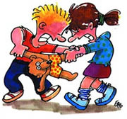
POJAVNE OBLIKE ČVT V ŠOLI
Oblike motečega vedenja v odnosih do sošolcev in učiteljev:
klovnsko, pavlihasto vedenje;
prepiranje, zafrkavanje, žalitve, strahovanje
zvračanje krivde na druge
nastopaštvo, hvalisanje
agresivno odzivanje, vedenje
razne nadomestne zadovoljitve, kot je kajenje, uživanje alkohola, eksperimentiranje z drogo, itd.

Slide 6
POJAVNE OBLIKE ČVT V ŠOLI
Oblike motečega vedenja v odnosu do lastne (ne)uspešnosti:
trajno izmikanje šolskim dolžnostim
odkrito odklanjanje učenja, učiteljev, šole
splošna nezainteresiranost, apatičnost
neopravičeno izostajanje od pouka
delna ali splošna učna neuspešnost

Slide 7
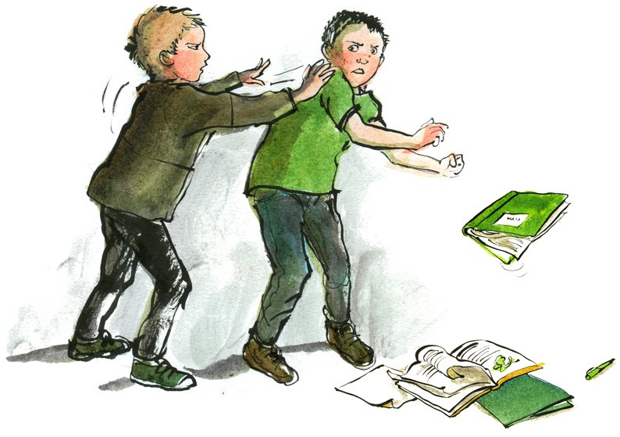
POJAVNE OBLIKE ČVT V ŠOLI
Disocialne motnje, disocialno vedenje:
pogosto povzročanje škode (uničevalnost)
tatvine sošolcem, učiteljem, staršem
agresivno vedenje (napadi, pretepi, fizični obračuni brez neposrednih spodbud)
razne oblike trpinčenja
druženje z disocialnimi nameni
delikventno vedenje (prekrški, kazniva dejanja)

Slide 8
MOTNJE VEDENJA KOT POSLEDICA ČUSTVENIH MOTENJ
otrokovo spremenjeno vedenje je lahko osnovni znak čustvene motenosti
čustvena motenost se lahko izraža v znamenjih, ki so podobna znamenjem telesne bolezni (psihosomatske bolezni)
na čustvene motnje nas lahko opozori nekakšno novo nastalo stanje pri otroku (sprememba v značaju)
nekateri življenjski dogodki / situacije lahko otroku povzročajo stiske, travme in krize

Slide 9
ČVT KOT POVZROČITELJ UČNIH TEŽAV
občutek manjvrednosti zaradi posmehovanja sošolcev, opozarjanja ali oštevajnja zaradi napak, pri igrah in delu so zadnji, ne zmorejo napraviti vsega, kar napravijo drugi, zato osvojijo predstavo drugih oseb o sebi in se premalo cenijo
otežujoč občutek krivde, ker tolikokrat naredijo kaj narobe, ker razočarajo starše, ker so zaradi njih drugi prizadeti, ker vselej kaj izgubijo, se umažejo, prevrnejo, se potolčejo, uničijo, ker se drugi pritožujejo čeznje, starši jih pa opominjajo ali so zaradi njih žalostni
UČNE TEŽAVE
VEDENJSKE TEŽAVE

Slide 10
PRIPOROČILA IN NAVODILA ZA DELO Z UČENCI S ČVT
Organizacija pouka
organizacija prostora
sedežni red
druge posebnosti
Strokovni sodelavci
izvajalec dodatne strokovne pomoči
svetovalni delavec
ravnatelj

Slide 11
PRIPOROČILA IN NAVODILA ZA DELO Z UČENCI ČVT
Organizacija časa
Didaktični pripomočki in oprema
Izvajanje pouka
poučevanje in učenje
preverjanje in ocenjevanje znanja

Slide 12
PRILAGODITVE ZA OTROKE S ČVT V OSNOVNI ŠOLI
osebni odnos
didaktično-metodične prilagoditve
(socialno pedagoški pristop)
skrb za učenčev socialno ugoden položaj v razredu
skrb za učenčevo samopodobo
timski način in spremljanje učenčevega razvoja

Slide 13
Soočanje s ČVT in zmanjševanje njihove moči
Različni pristopi k obravnavi ČVT:
SOCIALNOVEDENJSKI PRISTOP
SOCIALNOKOGNITIVNI PRISTOP
SOCIALNOODNOSNI PRISTOP

Slide 14
Soočanje s ČVT in zmanjševanje njihove moči
Nabor možnih strategij za soočanje s ČVT in zmanjševanje njihovih moči:
Strategije usmerjene v razredno skupnost
Strategije, usmerjene k posamezniku znotraj razreda
Strategije, usmerjene v posameznika zunaj razreda
Podpora učitelju
Podpora staršem

Slide 15
USTANOVE
Zveza Sožitje - zveze društev za pomoč osebam z motnjami v duševnem razvoju Slovenije
SANA VITA zavod, Ljubljana
Javni zdravstveni zavod - Mladinsko klimatsko zdravilišče Rakitna
Mladinski dom Malči Beličeve
Svetovalni center za otroke, mladostnike in starše Maribor
VZGOJNO-IZOBRAŽEVALNI ZAVOD VIŠNJA GORA

Slide 16
HVALA ZA POZORNOST

